Slide 1
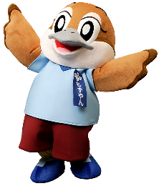
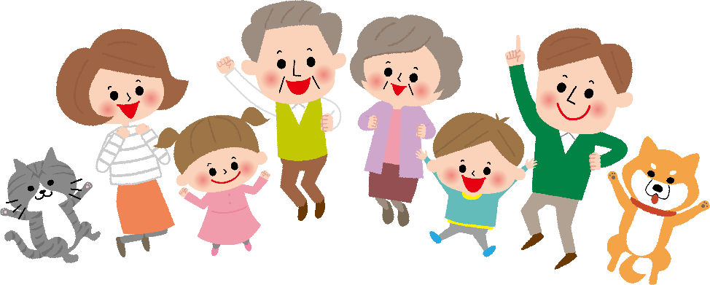
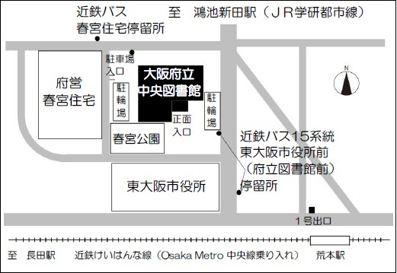
2025年大阪・関西万博に向かって
めざそう！
©2014 大阪府もずやん
歳若返り
大阪府では、2018年3月に万博のテーマ「いのち輝く未来社会のデザイン」の理念を先取りした施策の推進を図るため、「いのち輝く未来社会をめざすビジョン」を策定しました。
このたび、このビジョンの目標に掲げる「10歳若返り」をテーマにした展示を開催します。ぜひお立ち寄りください。
どうすれば認知症を
予防できるか知りたい！
10年後も若くいられるために、どんなことができるかな？
展示会場
大阪府立中央図書館 １階 展示コーナーA
（東大阪市荒本北１－２－１）
展示期間
令和３年４月20日（火）から５月16日（日）まで
※4月26日、5月６日・10日・13日は休館日です。
展示内容
「10歳若返り」に関連する本や取組みの紹介
開館時間
午前９時から午後７時まで（火曜日から金曜日まで）
午前９時から午後５時まで（土曜日・日曜日及び祝日）
入場料
無料
⋙ 交通アクセス ⋘
●主催：大阪府
●共催：大阪府立中央図書館
●協力：大阪ガス株式会社、サンスター株式会社、ミズノ株式会社
〔お問い合わせ先〕大阪府政策企画部広域調整室事業推進課 06-6944-6118
※新型コロナウイルス感染症の拡大状況により内容の変更又は中止する場合がありますので
予めご了承ください。
近鉄けいはんな線荒本駅1番出口より400m

